Slide 1
Проєкт Ліги старшокласників «Пишаємось тобою, рідний краю!»
Ватутінська загальноосвітня школа І-ІІІ ступенів №5
Ватутінської міської ради Черкаської області
Місто, в якому я живу
Підготували:
Ліга старшокласників
Рацина Д.,
Благовісна К.,
Додачко К.
2019 рік

Slide 2
Мета проекту:
залучити учнів до вивчення історії рідного міста;
виховувати почуття патріотизму, національної гордості, любові до рідного краю;
дбати про добробут свого міста

Slide 3
Актуальність проекту:
Втілення даного проекту сприяє вирішенню завдань патріотичного виховання серед молоді, підвищення інтересу до історії створення міста та процесу його розбудови;
розвитку творчої активності учнів;
дбайливому ставленню до природи рідного краю

Slide 4
Символіка міста Ватутіне
Прапор міста затверджено рішенням Ватутінської міської ради від 31.05.2012 № 18-6/VІ
Герб міста затверджено рішенням виконавчого комітету Ватутінської міської ради
від 19.05.1994 року №180

Slide 5
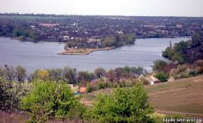
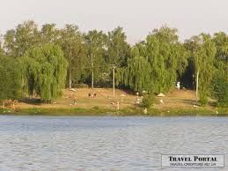
місто Ватутіне - наймолодше місто Черкащини, яке розкинулося на мальовничих берегах річки Шполки

Slide 6
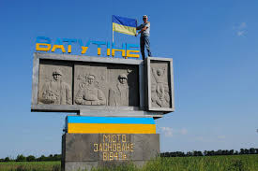
Історія мого міста
Місто Ватутіне засноване і побудоване при освоєнні Юрківського та інших буровугільних родовищ поблизу с.Юрківка Звенигородського району.
В 1947 році розпочалось будівництво Юрківського буровугільного комплексу у складі видобувних, переробних і допоміжних підприємств, а 19 квітня 1949 року селище Шахтинське було перетворене в селище міського типу і назване ім’ям генерала армії
М.Ф. Ватутіна.
В травні 1952 року селище Ватутіне віднесене до міст районного підпорядкування, а з
26 червня 1992 року – стало містом обласного значення.
Міській раді підпорядковане село Скаливатка.

Slide 7
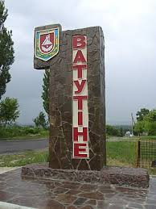
Місто Ватутіне знаходиться в центральній частині Черкаської області, за 120 кілометрів від обласного центру – міста Черкас. Територія міста розташована на правому березі тихоплинної річки Шполки в її мальовничій долині на межі Катеринопільського і Звенигородського районів.

Slide 8
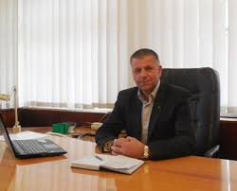
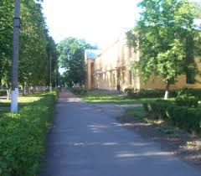
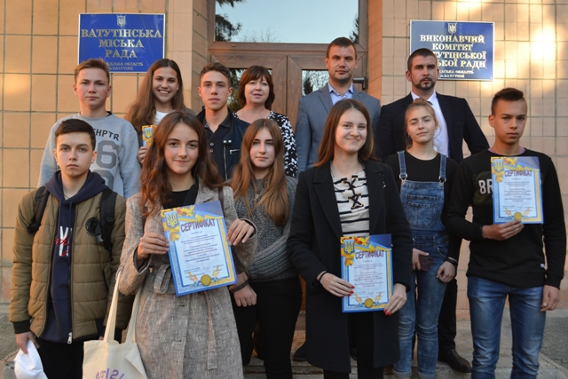
Будинок виконкому міської ради
Міський голова:
Лисюк Олександр
Борисович

Slide 9
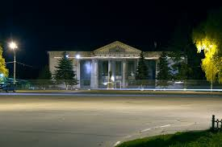
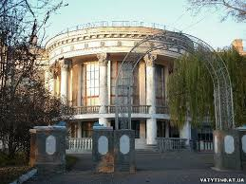
Палац культури в центрі міста

Slide 10
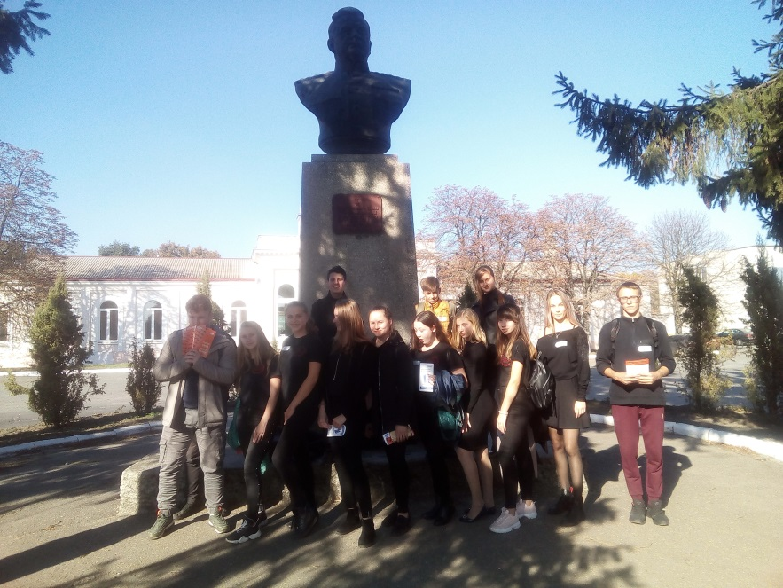
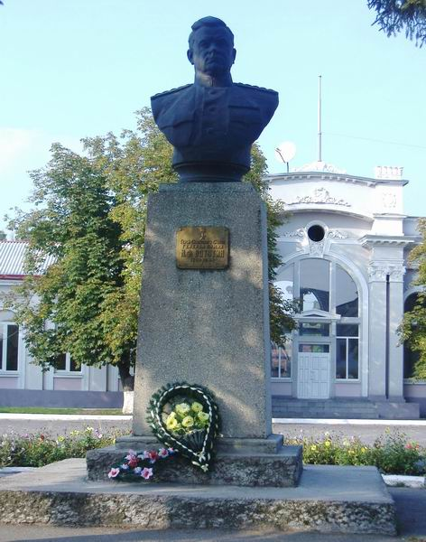
Пам'ятні місця
Пам'ятник Герою Радянського Союзу генералу армії
М.Ф. Ватутіну
Привокзальна площа

Slide 11
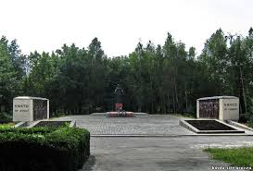
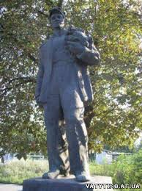
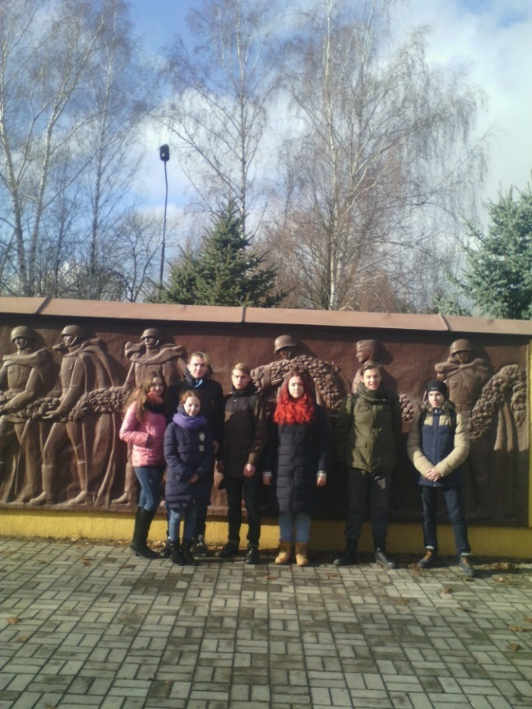
Пагорб Слави
Скульптура шахтаря – символ робітничого міста

Slide 12
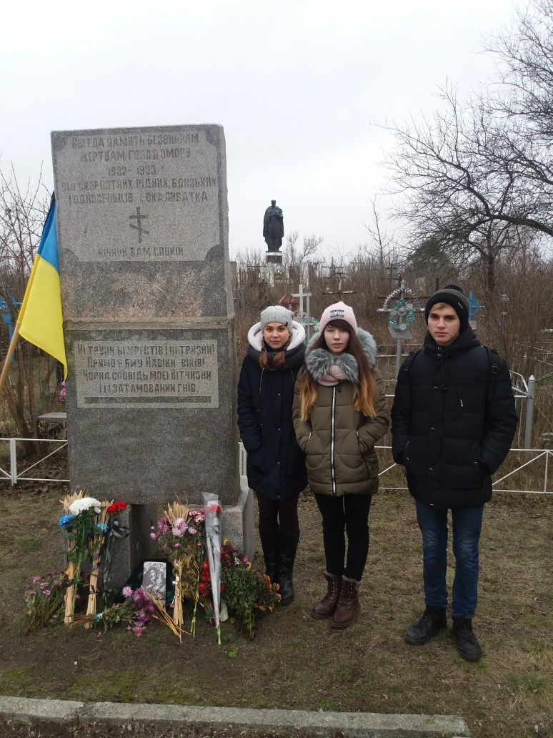
Пам'ятний знак - рвана брила гранітогнейсу з місцевого родовища на головній магістралі міста - проспекті Ватутіна
Пам'ятник жертвам Голодомору та політичних репресій 1932-1933 років

Slide 13
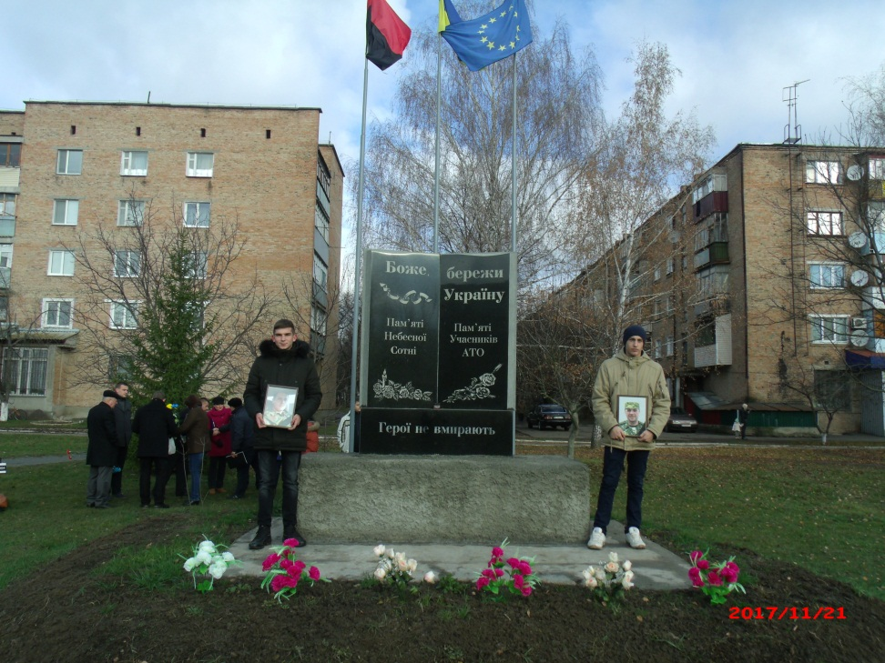
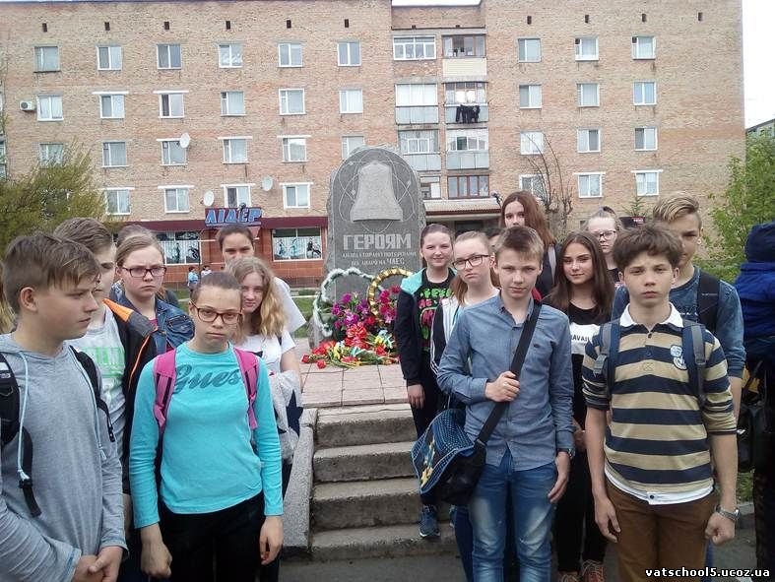
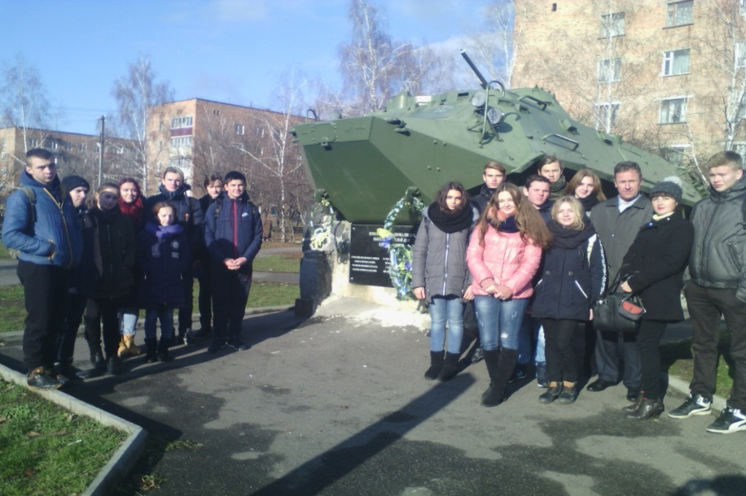
Пам'ятник Небесної сотні,
Учасникам АТО, воїнам- афганцям
Пам'ятник Героям Чорнобиля

Slide 14
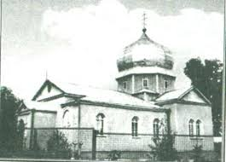
Церква Казанської ікони Божої Матері
в селі Скаліватка
Ватутінської міської ради
Свято-Успенський храм
у м. Ватутіне

Slide 15
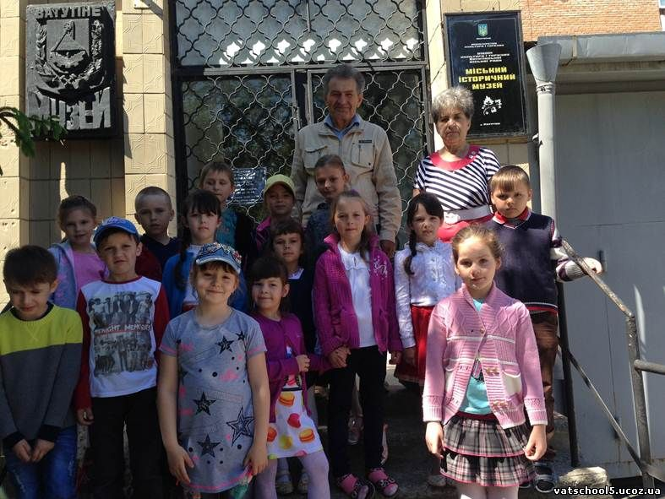
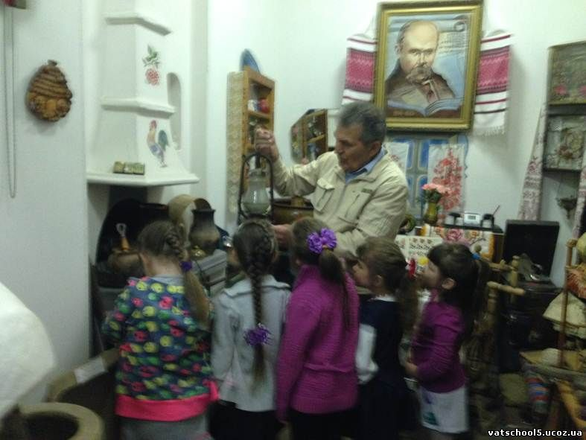
Ватутінський міський історичний музей

Slide 16
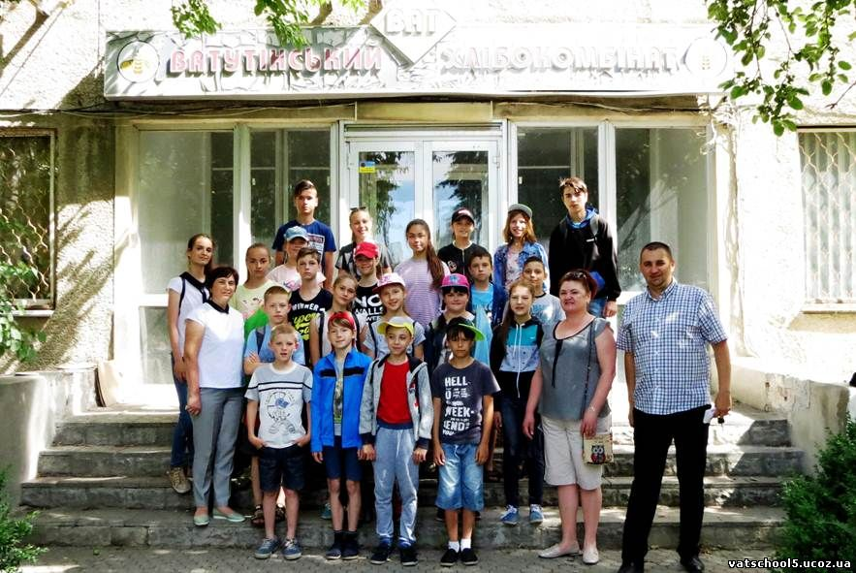
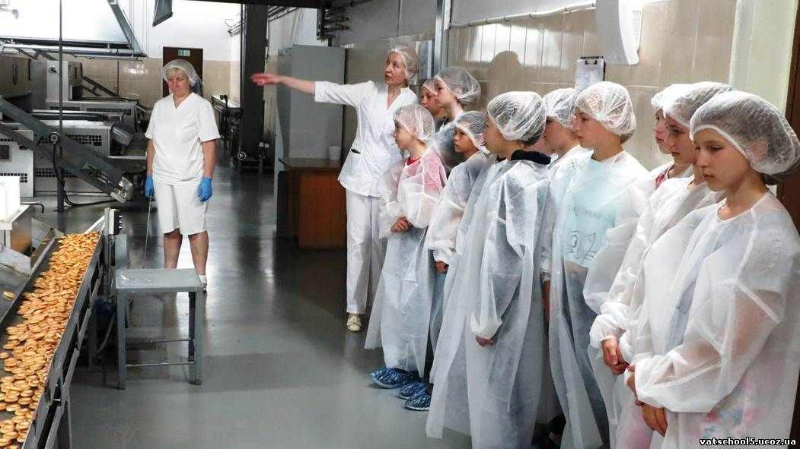
Промисловість
Ватутінський комбінат будівельних матеріалів
Ватутінський хлібокомбінат

Slide 17
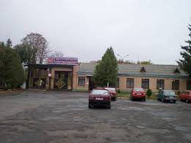
Ватутінський комбінат вогнетривів
Ватутінський м'ясокомбінат

Slide 18
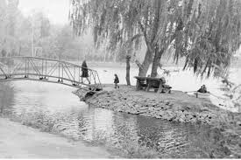
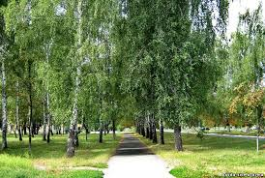
Краєвиди міського парку

Slide 19
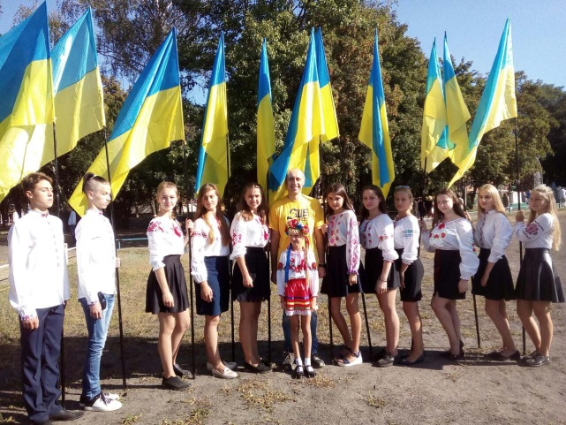
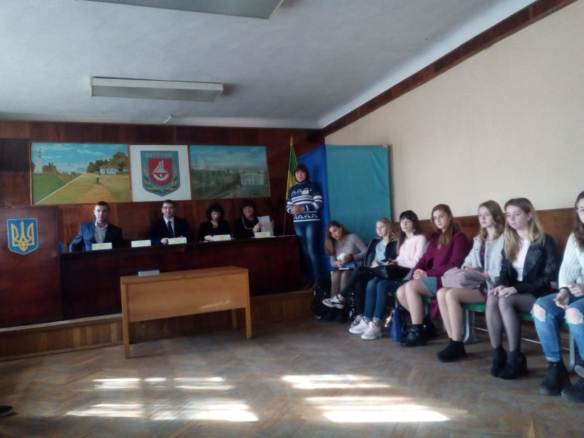
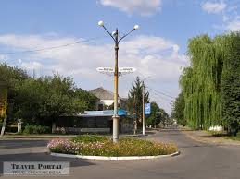
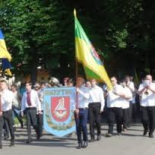
За час свого існування місто переживало і часи розквіту і часи падіння, але воно живе розвивається і з надією дивиться вперед

Slide 20
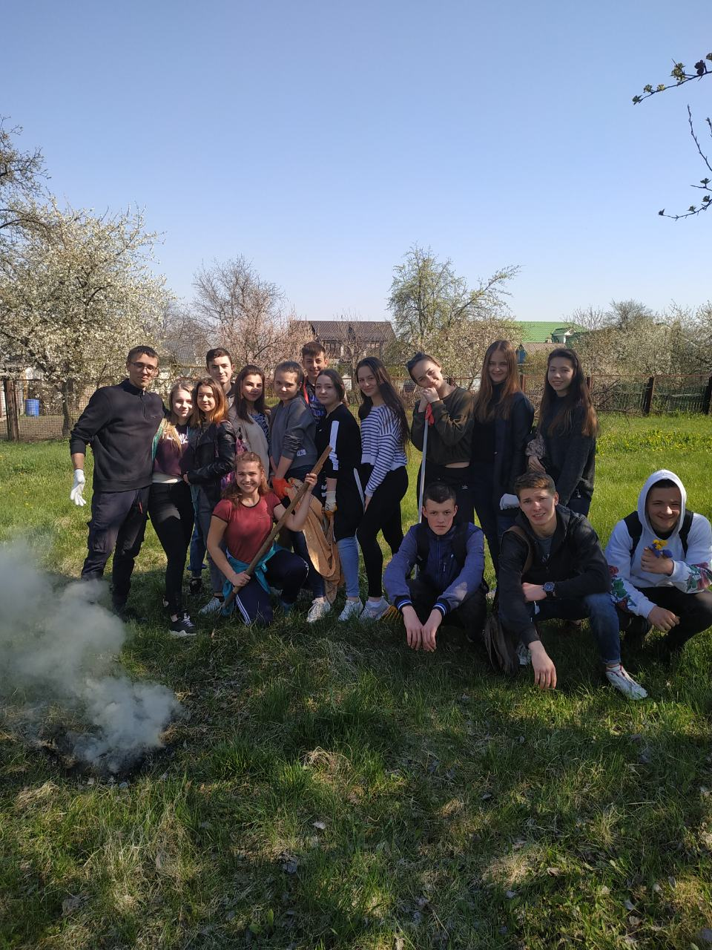
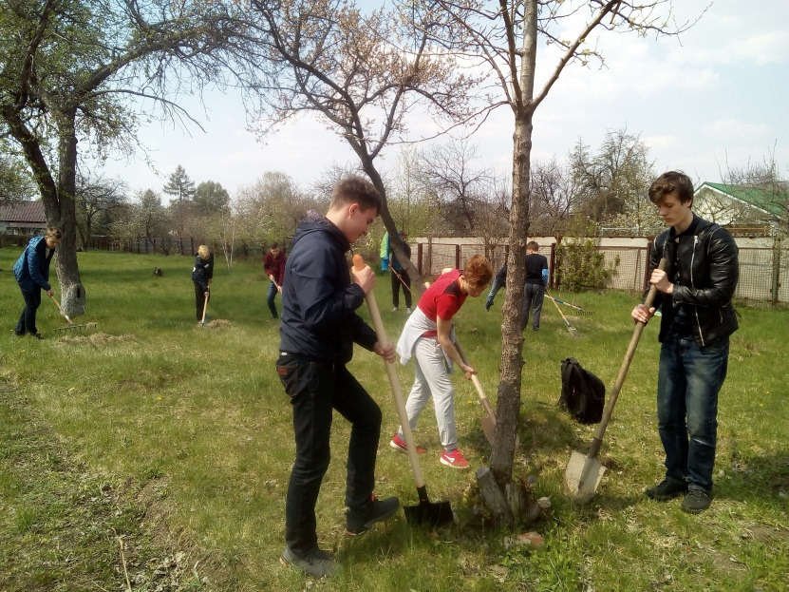
Ми дбаємо про благоустрій міста

Slide 21
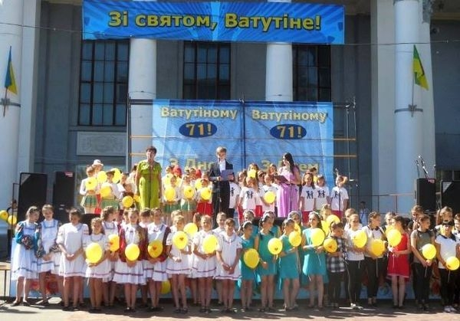
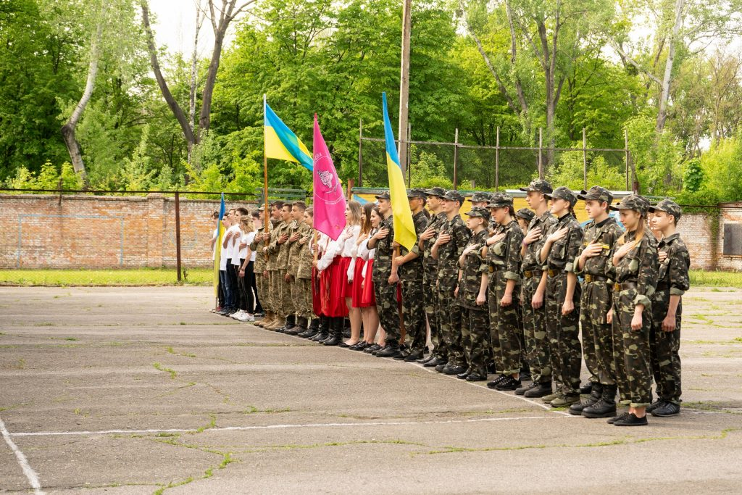
Ми любимо своє місто

